Slide 1
考勤卡系统——从需求到设计

Slide 2
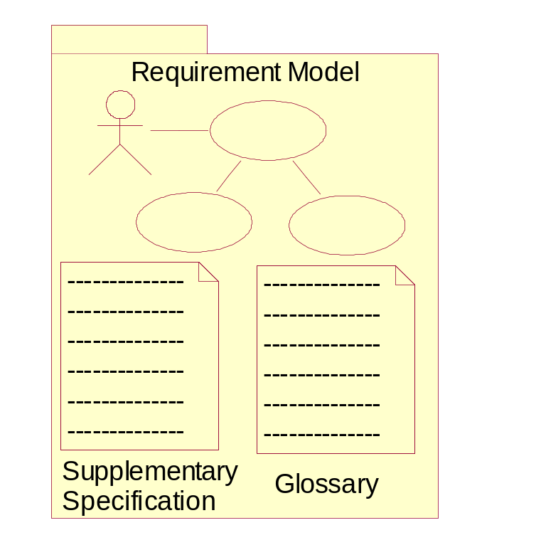
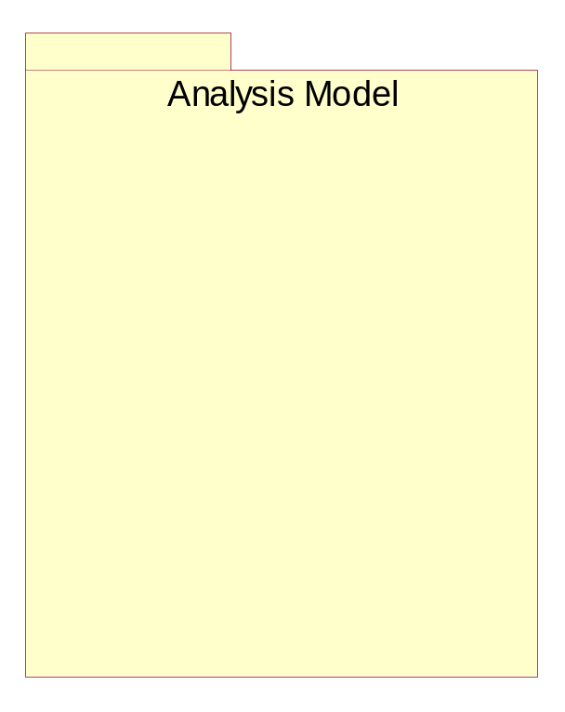
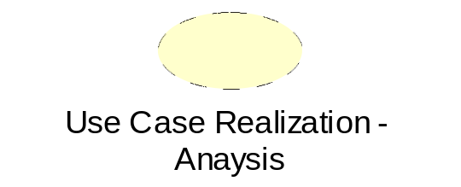
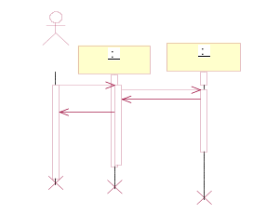
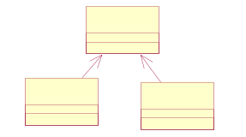
从需求到分析
Analysis workflow
Analysis Class
-<number>-

Slide 3
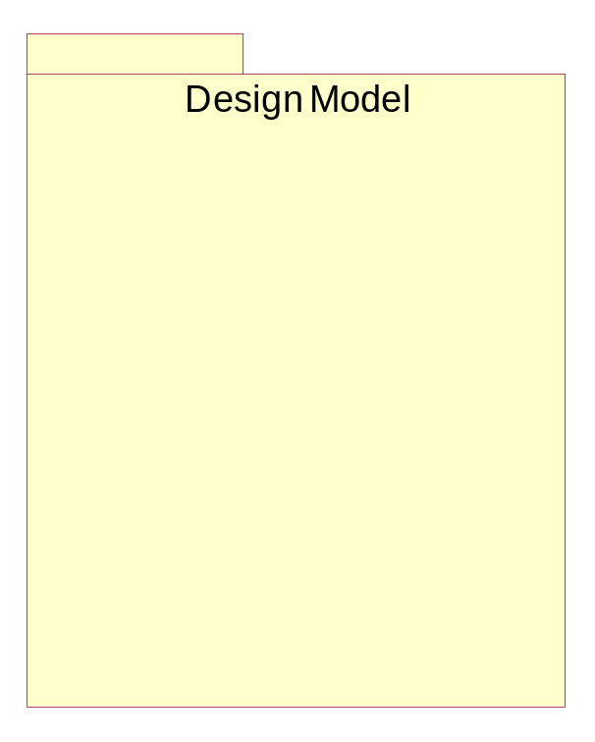
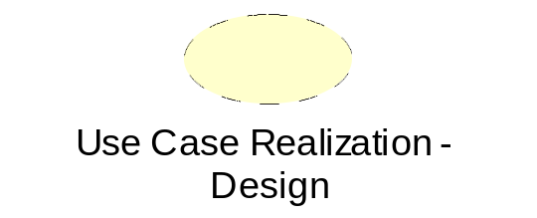
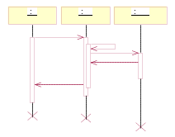

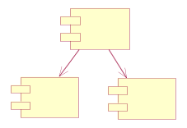

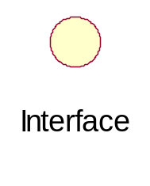

从分析到设计
Design workflow
Design Class
Analysis Class
Subsystem
-<number>-

Slide 4
基于用例的需求分析过程
1. 获取原始需求
2. 开发一个可以理解的需求
  2.1 识别参与者
  2.2 识别用例
  2.3 构建用例图
3 详细、完整地描述需求
  进行用例阐述
4 重构用例模型
  4.1 识别用例间的关系
  4.2 对用例进行组织和分包
-<number>-

Slide 5
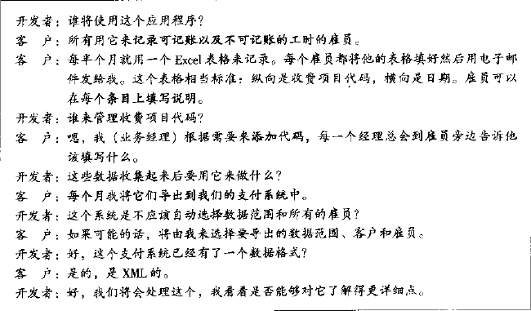
1. 获取原始需求
…… ……

Slide 6
2. 开发一个可以理解的需求
2.1 识别参与者
开发者：谁将使用这个应用程序？
客 户：所有用它来记录可记帐以及不可记帐的工时的雇员
……
开发者：现在考勤卡应用程序是什么样的？
客 户：每半个月就用一个Excel表格来记录。每个雇员都将通过他的表格填好，然后用电子邮件发给我。这个表格相当标准：纵向是收费项目代码，横向是日期。雇员可以在每个条目上填写说明。
开发者：这个收费项目代码可以从什么地方得到？
……
开发者：谁来管理收费项目代码？
客 户：嗯，必要的时候由我（业务经理）来添加这个代码。而每个经理总会告诉他的下属应该填写什么。
……

Slide 7
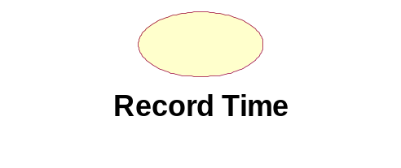
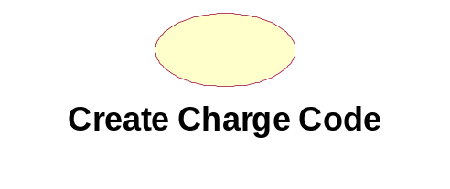
2. 开发一个可以理解的需求
2.2 识别用例
开发者：谁将使用这个应用程序？
客 户：所有用它来记录可记帐以及不可记帐的工时的雇员
……
开发者：现在考勤卡应用程序是什么样的？
客 户：每半个月就用一个Excel表格来记录。每个雇员都将通过他的表格填好，然后用电子邮件发给我。这个表格相当标准：纵向是收费项目代码，横向是日期。雇员可以在每个条目上填写说明。
开发者：这个收费项目代码可以从什么地方得到？
……
开发者：谁来管理收费项目代码？
客 户：嗯，必要的时候由我（业务经理）来添加这个代码。而每个经理总会告诉他的下属应该填写什么。
……

Slide 8
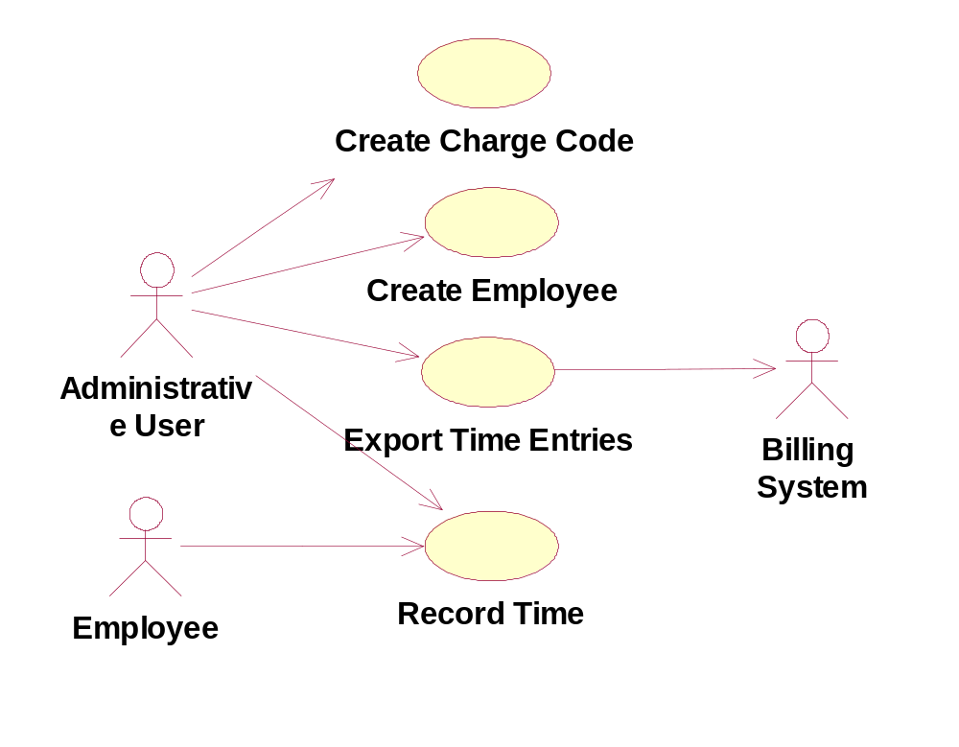
2. 开发一个可以理解的需求
2.3 构建用例图 1
1、Record Time
2、Comment Time Entry
3、Create Charge Code
4、Export Time Entries
-<number>-

Slide 9
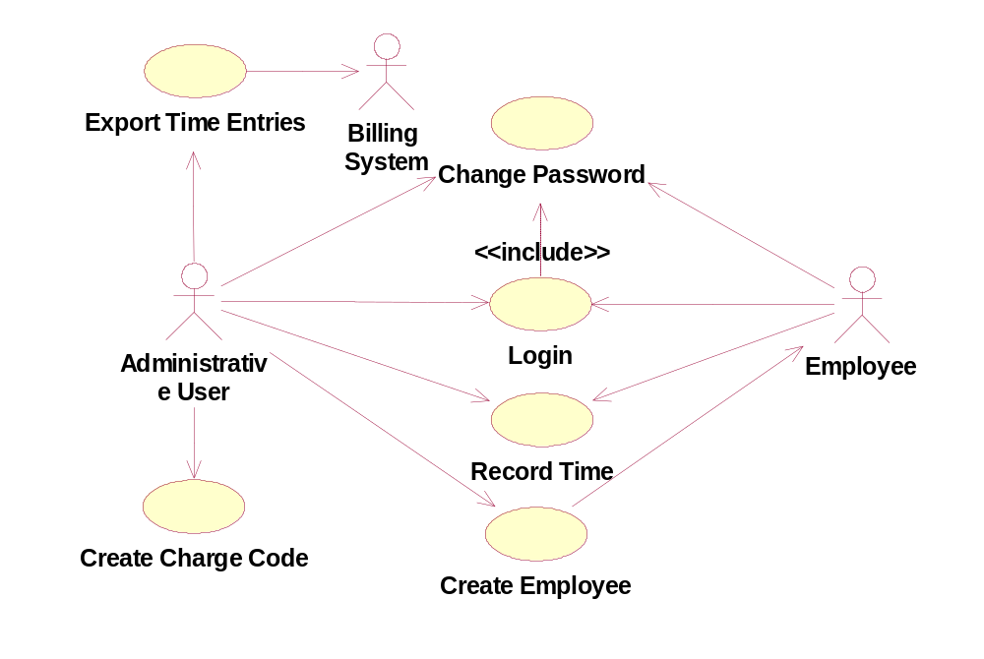
2. 开发一个可以理解的需求
2.3 构建用例图 2
-<number>-

Slide 10
用例规约组成
用例名称
用例标识
涉及的参与者
描述
用例的规格说明
  前置条件 PreConditions
  后置条件 PostConditions
  正常事件流 Flow of events
  备选事件流 Alternate flow
其它
  非功能需求、设计约束、尚存在的问题
-<number>-

Slide 11
3 详细、完整地描述需求
——进行用例阐述
UC01：“Record Time”用例文档
用例名称：Record Time（记录时间）
用例标识：UC01
涉及的参与者：雇员、系统管理员
描述：雇员利用“Record Time”用例来登记他们的工时 系统管理员用这个用例为任何雇员登记时间
前置条件：用户必须已经登录到这个系统
后置条件：系统将雇员的工时正确的记录到数据库中
-<number>-

Slide 12
3 详细、完整地描述需求
——进行用例阐述
正常事件流：
雇员查看当前时间之前输入的数据；
雇员从已有的支付号码中选择一个，这些收费代码是按客户和项目组织的；
雇员从当前的时间段选择一个日期；
雇员输入以正整数表示的工时；
系统在视图中显示这个数据，并在以后的视图中看到这个数据。
备选事件流1：雇员更改他的时间
雇员查看当前时间之前输入的数据；
雇员选择一个已有的条目；
雇员改变工时；
在视图中更新这个信息，并在以后的视图中都可以看到。
-<number>-

Slide 13
3 详细、完整地描述需求
——进行用例阐述
非功能需求：无
设计约束：无
部署约束：用户可以从客户端或雇员的家中访问到“Record Time”用例，如果是从客户端访问，则要考虑到客户端的防火墙
未解决的问题
雇员是否可以在以前的考勤卡上输入和更改时间
雇员是否可以在以后的考勤卡上输入和更改时间，例如，在休假之前？
-<number>-

Slide 14
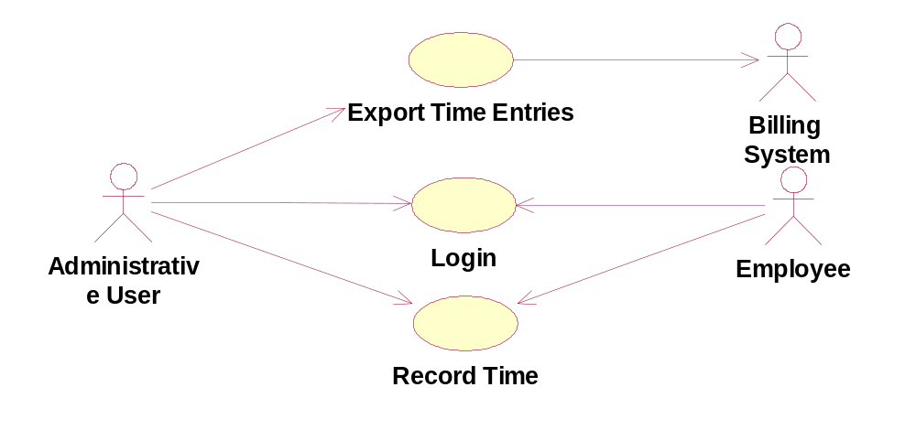
建立第一个迭代周期
1-风险
2-重要性
3-合适性
-<number>-

Slide 15
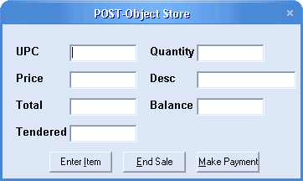
经典的三层构架-1
表示层
应用逻辑层
记录销售信息
支付授权
数据库
存储层
-<number>-

Slide 16
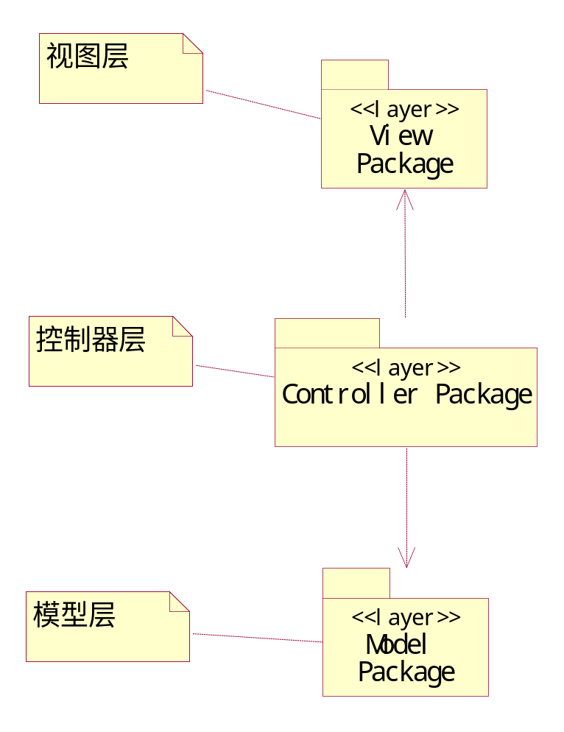
MVC备选构架示意图
-<number>-

Slide 17
面向对象分析过程
面向对象的分析方法：用例分析技术
用例分析技术是基于用例的，在每一次迭代中针对每一个用例：
  1. 寻找候选对象→对象清单
  2. 描述对象间的交互→交互图（顺序图）
  3. 描述类→类图（VOPC）
-<number>-

Slide 18
1. 寻找候选对象→对象清单
寻找用于解决某个用例的一组对象
  寻找对象的准则
    限制每一个分析类（analysis class）的职责
    对类和方法采用一致的命名
    保持分析类的简单
  寻找对象的步骤（MVC构架）
    实体（Entity）
    边界（Boundary）
    控制（Control）
    生命周期（Lifecycle）
-<number>-

Slide 19
步骤1：实体对象
  寻找对象的步骤（MVC构架）
    实体（Entity）
    边界（Boundary）
    控制（Control）
    生命周期（Lifecycle）
实体对象（entity object）对系统的业务数据和业务逻辑进行封装
  解决问题所需要的全部数据和行为，然后将这些数据按相关性分组
  识别出重要的名词，并将它们作为实体对象，之后确定每一个实体对象包含的数据和行为
识别实体对象检查表（checklist-2）
-<number>-

Slide 20
寻找实体对象-Record Time
  寻找对象的步骤（MVC构架）
    实体（Entity）
    边界（Boundary）
    控制（Control）
    生命周期（Lifecycle）
正常事件流：
雇员查看当前时间段之前输入的数据；
雇员从已有的支付号码中选择一个，这些收费代码是按客户和项目组织的；
雇员从当前的时间段选择一个日期；
雇员输入以正整数表示的工时；
系统在视图中显示这个数据，并在以后的视图中看到这个数据。
备选事件流1：雇员更改他的时间
雇员查看当前时间之前输入的数据；
雇员选择一个已有的条目；
雇员改变工时和/或支付号码；
在视图中更新这个信息，并在以后的视图中都可以看到。
备选事件流1：雇员提交考勤卡
……
雇员
已有条目
收费代码
客户
项目
工时
考勤卡
-<number>-

Slide 21
步骤2：边界对象
  寻找对象的步骤（MVC构架）
    实体（Entity）
    边界（Boundary）
    控制（Control）
    生命周期（Lifecycle）
边界对象（boundary object）描述系统将如何用参与者交互
  通过检查在用例图中的参与者与用例之间的关系，可以识别出边界对象
  在分析模型中，每一对参与者/用例都构成了一个边界对象
  边界对象可分为两种：
    用户界面：允许系统与人交互
    系统接口：允许系统与其他系统交互
  识别边界对象检查表（checklist-3）
-<number>-

Slide 22
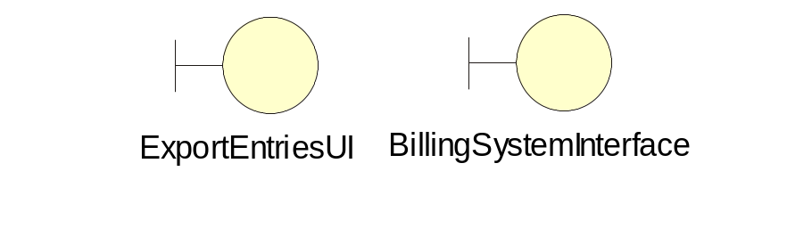
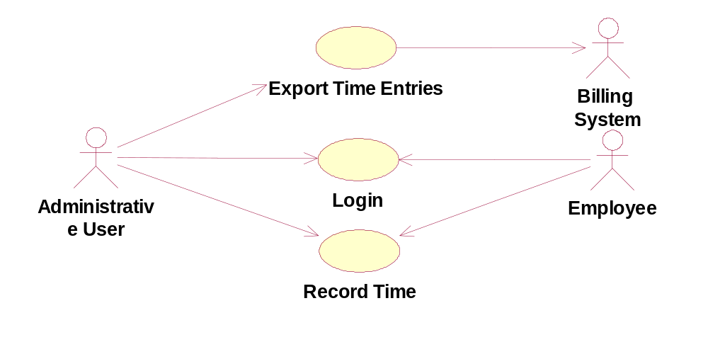
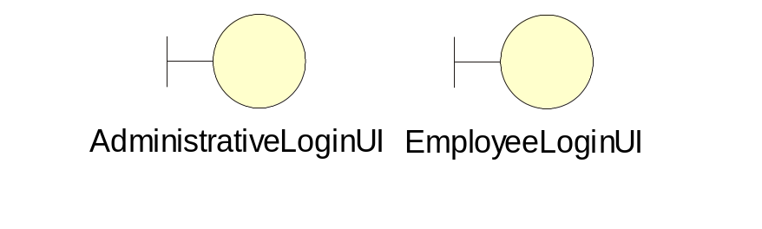
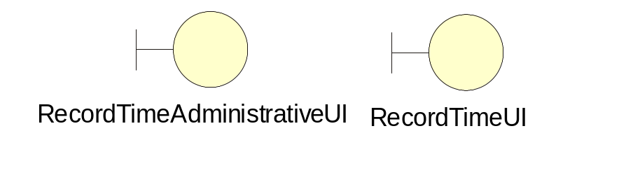
寻找边界对象
  寻找对象的步骤（MVC构架）
    实体（Entity）
    边界（Boundary）
    控制（Control）
    生命周期（Lifecycle）
-<number>-

Slide 23
步骤3：控制对象
  寻找对象的步骤（MVC构架）
    实体（Entity）
    边界（Boundary）
    控制（Control）
    生命周期（Lifecycle）
控制对象（control object）为其他对象提供工作流和会话服务
  在边界对象访问实体对象的时候，控制对象将一系列复杂的请求封装成通用的工作流，使这种访问变得简单
  从边界对象发出的高级的消息将被转换成一系列从控制对象发往实体对象的消息
  通常，每一个用例都应该有一种控制对象
  识别控制对象检查表（checklist-4）
-<number>-

Slide 24
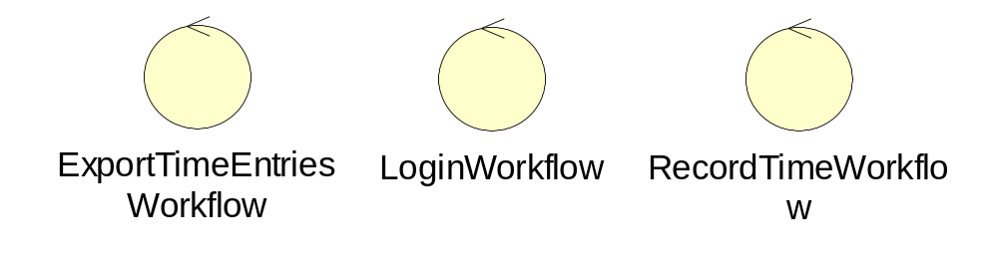
寻找控制对象
  寻找对象的步骤（MVC构架）
    实体（Entity）
    边界（Boundary）
    控制（Control）
    生命周期（Lifecycle）
-<number>-

Slide 25
步骤4：对象生命周期类
  寻找对象的步骤（MVC构架）
    实体（Entity）
    边界（Boundary）
    控制（Control）
    生命周期（Lifecycle）
对象生命周期类（object lifecycle classes）跟踪实体对象
  对象的创建、定位，以及销毁
  控制对象或者实体对象需要根据不同的准则来定位一个实体对象
  常见的生命周期对象有factory、container等，当然这些名字不适合分析模型
  识别生命周期类检查表（checklist-5）
-<number>-

Slide 26
识别生命周期类检查表checklist-5
生命周期类是否定位、创建和销毁实体对象？
生命周期类是否只专用于一类实体对象？
-<number>-

Slide 27
2. 描述对象间的交互
描述对象间的交互，从而寻找对象行为
  寻找对象行为的准则
    确保方法之间的内聚性
    采用清楚明确的方法名
    完全满足用例要求
    保持简单
  描述行为的步骤
    将以识别的参与对象加到顺序图中
    从参与者开始，一步步寻找行为
    验证行为序列
-<number>-

Slide 28
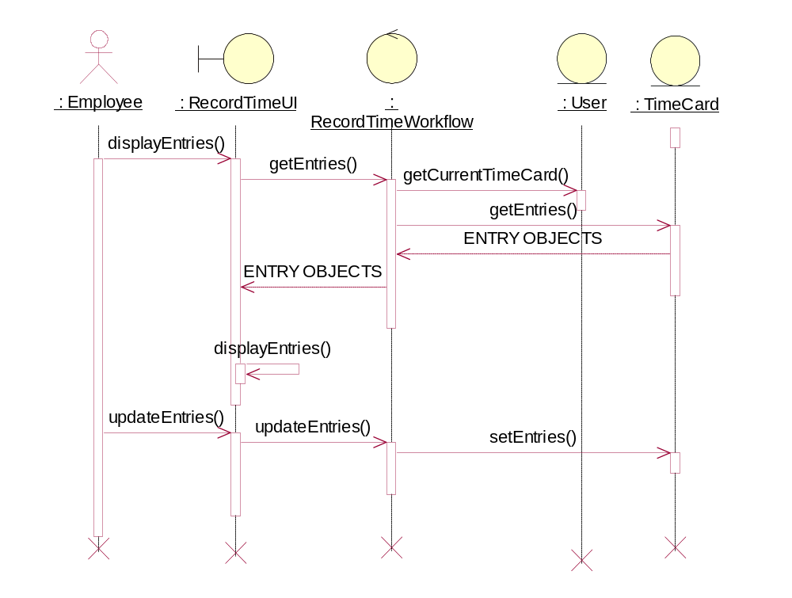
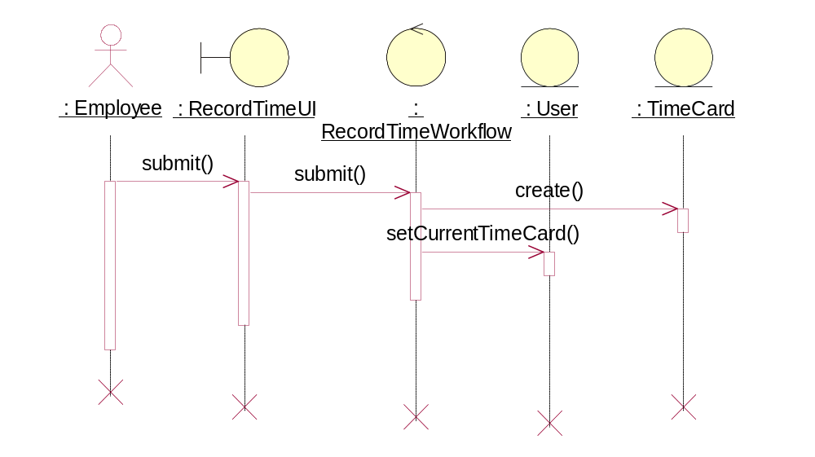
描述对象交互
正常事件流：
雇员查看当前时间段之前输入的数据；
雇员从已有的支付号码中选择一个，这些收费代码是按客户和项目组织的；
雇员从当前的时间段选择一个日期；
雇员输入以正整数表示的工时；
系统在视图中显示这个数据，并在以后的视图中看到这个数据。
备选事件流2：雇员提交考勤卡
雇员看到当前时间段之前输入的数据；
雇员选择提交考勤卡；
系统要求雇员确认他的选择，并提醒他将不能再编辑这些条目；
考勤卡被提交，再也不能对它进行编辑。
-<number>-

Slide 29
3. 描述类
顺序图描述了用例中对象间的交互关系；而对象间的交互要用到类的方法以及类之间的关系
  描述类的准则
    完整
    保持简单
    维持类的一致性
  描述类的步骤
    将对象的行为合并到类中
    重构类，使其符合规则
    发现类之间的关系
  完成该用例“参与类类图”（VOPC, View of Participating Classes Class Diagram）
-<number>-
Notes:
VOPC类图: View of Participating Classes Class Diagram

Slide 30
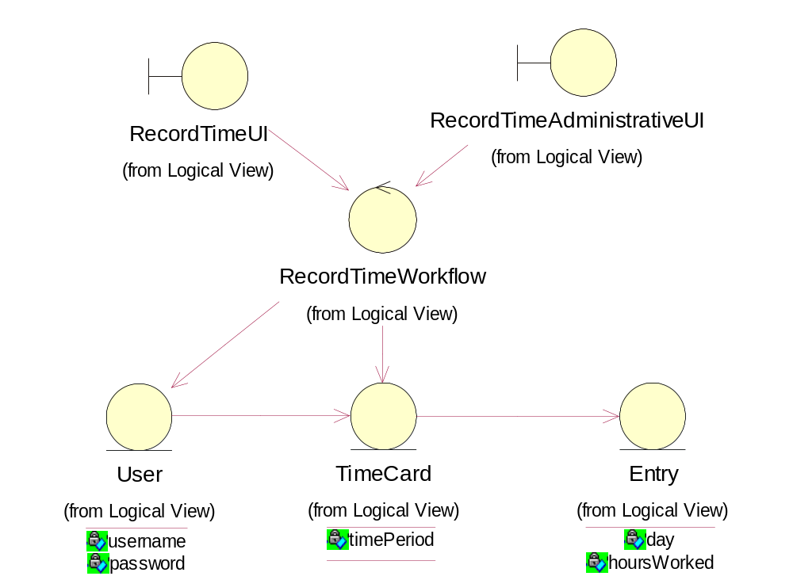
Record Time用例中类的关系
-<number>-

Slide 31
总结：用例分析过程
评估用例，确定迭代周期
在每一次迭代中的每一个用例：
  1. 寻找候选对象
    获得各类对象清单：实体类、控制类、边界类
  2. 描述对象间的交互-顺序图
    针对每个事件流，通过顺序图演示用例的实现过程
  3. 描述类-类图
    完成类图，描绘类图中的关系
重构类图，构造整个系统的分析模型
-<number>-

Slide 32
设计
1、体系结构设计
2、用例设计
3、子系统设计
4、类设计
5、数据库设计

Slide 33
1、体系结构设计过程
1. 确立目标
2. 将类分组
3. 展示技术
4. 抽取子系统
5. 针对准则和目标对体系结构进行评估
-<number>-

Slide 34
将类分组并评估各个类
将分析类划分成几个候选包，并对它们的内聚性进行评估
目标是使每个包具有清晰的且严格定义的目的和职责
结合体系结构模式，考虑分组方式
  实体类(功能，业务数据和业务规则)
  用户界面类（复杂的人机界面处理）
  控制类（将来自边界消息转化后传往实体类）
  系统接口类（封装与外部系统交互细节，EDI，协议，RPC……等）
  生命周期类（实体类生成、定位、销毁）
  ……
描述包之间的耦合度：包依赖关系图
-<number>-

Slide 35
用户界面类
AdministrativeLoginUI:让用户输入用户名和密码，来验证是否获得授权使用系统。很显然，从该类的目的来看，可以归为简单数据输入
EmployeeLoginUI：因为该类提供与AdministrativeLoginUI相同功能，所以它必定具备相同的用户界面复杂度：简单数据输入
-<number>-

Slide 36
用户界面类
RecordTimeAdministrativeUI：该类向管理员用户提供为任何雇员输入工时的功能。即显示已有的时间条目，又允许用户输入新的时间条目，另外还能够更新已有的时间条目。从目的得出结论，它最为匹配的分类应该是简单的数据输入和静态数据视图
-<number>-

Slide 37
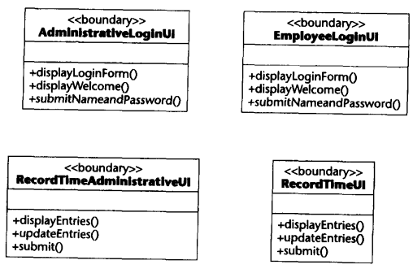
用户界面 类
-<number>-

Slide 38
例：考勤卡——用户界面部署约束
仔细阅读用例，可以得到：对于系统而言，存在两类明确的部署约束。对于雇员的Login和Record Time两个用例，必须能够从几乎任何地方访问到；对于管理员用户用例，则没有这样的要求。
对于Record Time，采用因特网上的新型浏览器
用户数量、类型、带宽
-<number>-

Slide 39
例：考勤卡——系统接口的类型
BillingSystemInterface是唯一的系统接口。验明自己的身份后，它一句指定的准则从考勤系统中析取考勤条目，但是它并不访问系统的全部功能，因此归类为“通过协议提供服务”
-<number>-

Slide 40
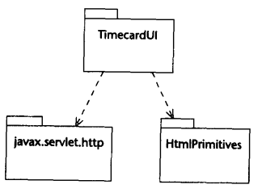
例：技术选择确定的包依赖关系
用户界面类依赖于servlet类库
-<number>-

Slide 41
例：技术选择
系统接口类选择的技术：XML，SAX，DOM，JMS，Web Service。考勤卡中可以采用SAX或者DOM。选取SAX，与支付系统的系统接口可以选择使用XML，采用SAX解析
控制类和实体类选择的技术：RMI，JDBC，EJB2.0。考勤卡系统能够用RMI/JDBC或者EJB中的任何一种来实现，但考虑到EJB的优势，选择EJB是更谨慎的决定
-<number>-

Slide 42
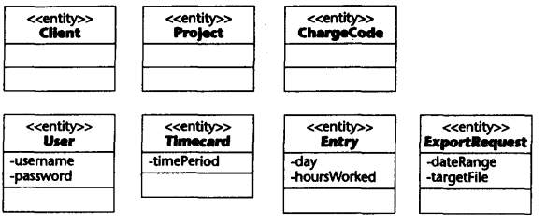
例：建立包
实体类，大部分描述了一组紧密相关的业务概念
-<number>-

Slide 43
例：建立包
由于所有的类都是考勤卡模型的一部分，所以称之为TimecardDomain很合适
用户界面类：完全封装了数据显示和系统与用户就时间条目进行交互的逻辑。用Servlet实现，因此AdministrativeLoginUI和RecordTimeAdministrativeUI不用划分为单独的类，命名为TimecardUI
-<number>-

Slide 44
例：建立包
控制类：封装了考勤卡条目或者考勤卡处理工作流。由于每一个类都包含了考勤系统的一个工作流程，所以：TimecardWorkflow
支付系统接口类：BillingSystemInterface类应该是支付系统的一个接口，另外，生成析取数据逻辑也应该包含在这个类中，ExtractRequest
另外，EJB技术实现实体类，不需要定位器
-<number>-

Slide 45
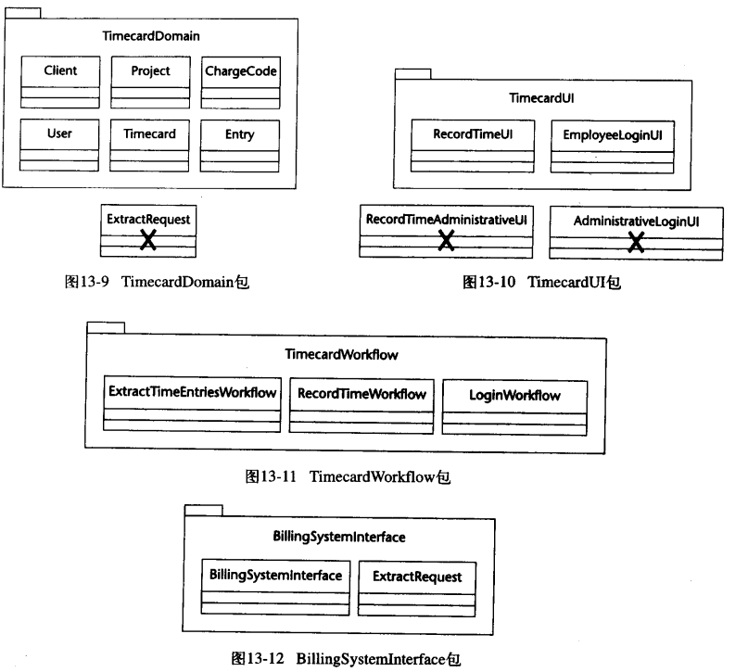
-<number>-

Slide 46
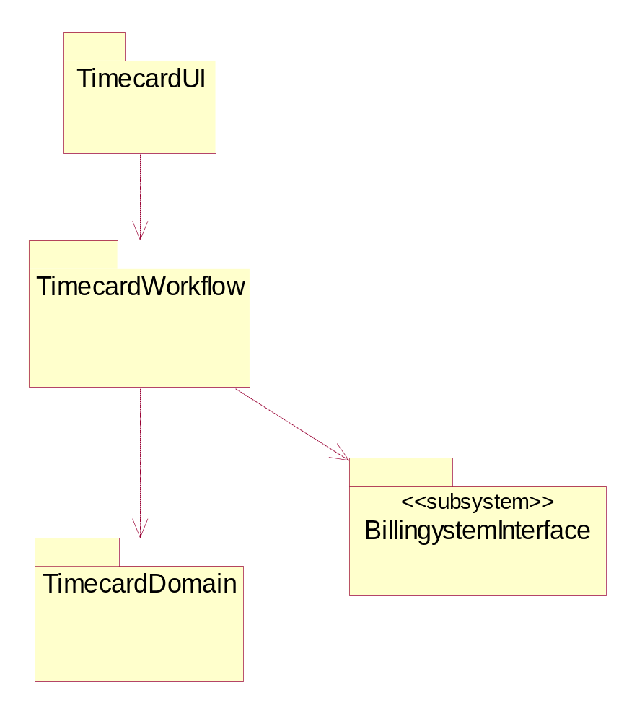
考勤卡系统的体系结构包图
建立包依赖关系
-<number>-

Slide 47
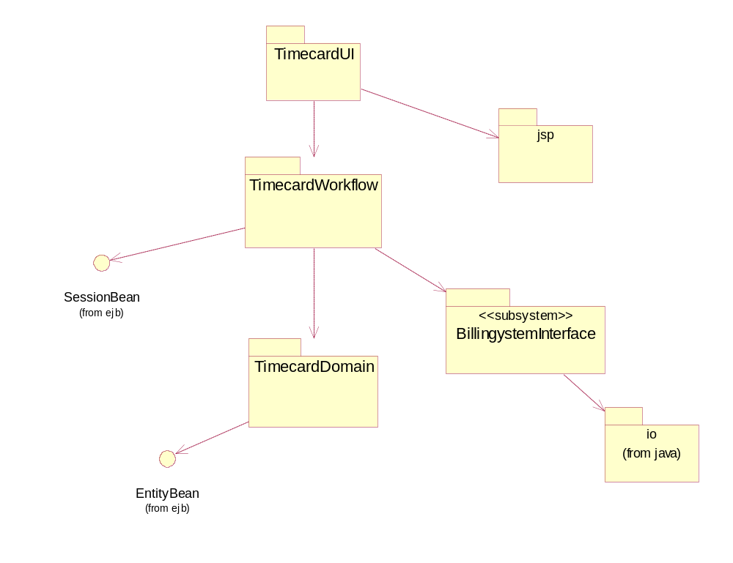
3. 展示技术
建立系统包对技术包的依赖关系
-<number>-

Slide 48
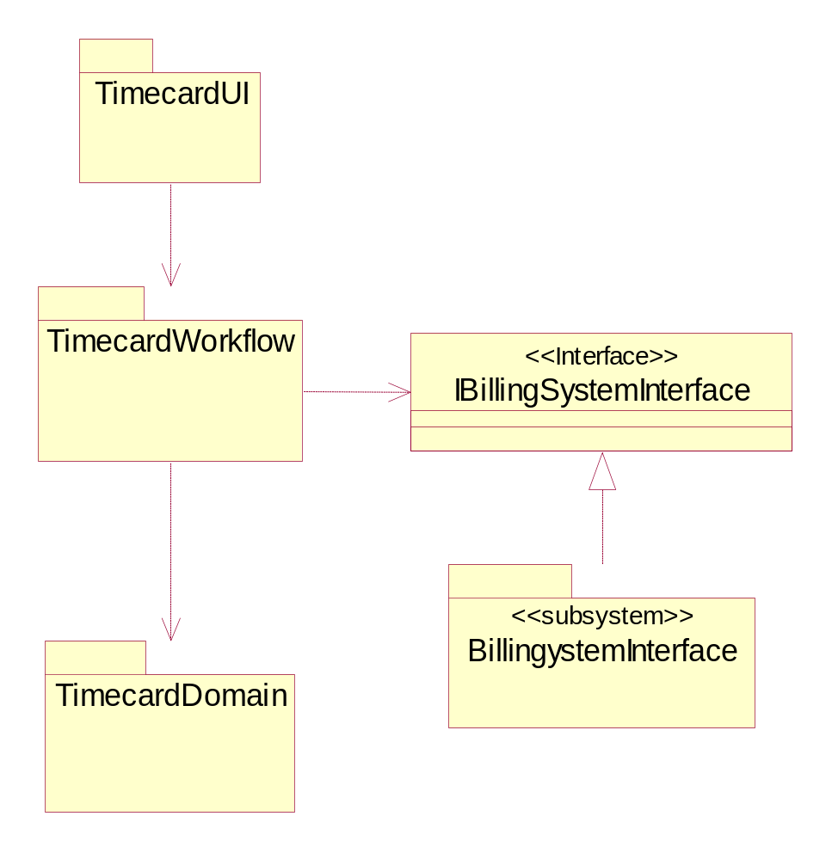
4. 抽取子系统
-<number>-

Slide 49
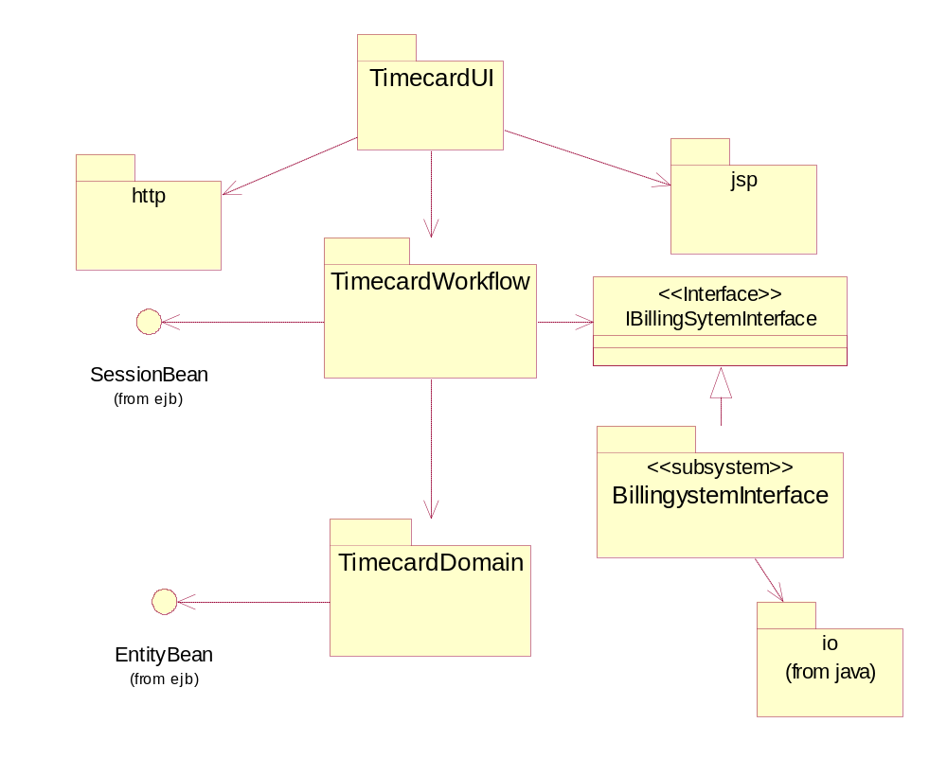
5. 针对准则和目标进行评估
-<number>-

Slide 50
2、用例实现（设计）
将设计应用于用例
  1. 结合设计元素，定义设计对象间的交互（交互图）
  2. 利用子系统简化交互图
  3. 描述与持久化相关的行为
  4. 检查用例事件流的实现
  5. 评价类和子系统
-<number>-

Slide 51
交互图的设计：职责分配
利用设计元素，进行类的职责分配，完成用例实现的交互图
职责分配模式：GRASP（General Responsibility Assignment Software Pattern）模式
  专家模式、创建者模式、高内聚、低耦合、控制者
  多态、纯虚构、中介者、不要和陌生人讲话
-<number>-

Slide 52
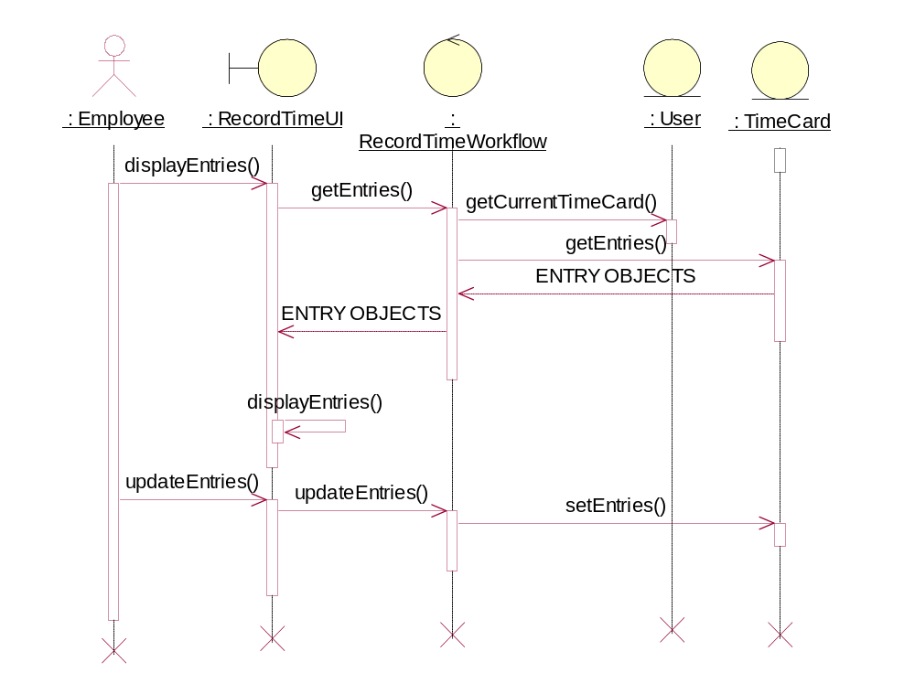
用例实现（分析）-用例分析
-<number>-

Slide 53
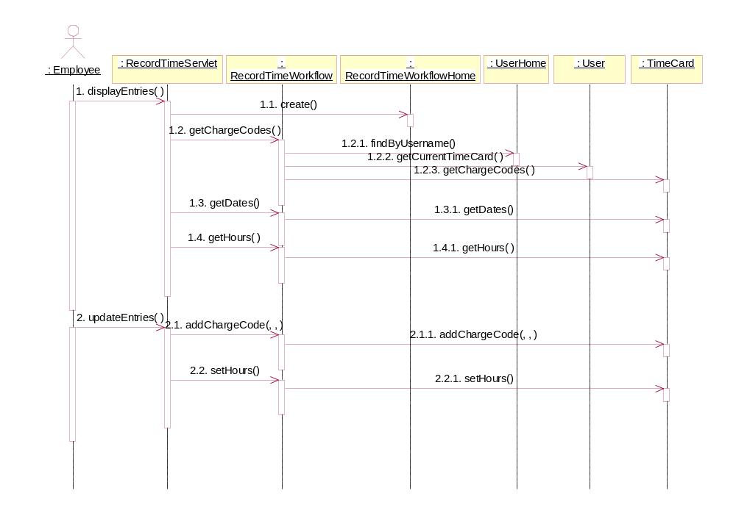
用例实现（设计）-用例设计
-<number>-
Notes:
用例设计与用例分析有何区别？
职责与方法！
类的具体方法

Slide 54
接口设计
接口说明了一组操作，隐藏子系统的实现细节
在GoF的23种设计模式中，Façade模式是一种很好的接口的设计模式
  确定系统的内聚部分
  将这些打包到一个<<subsystem>>
  为该子系统设计接口
-<number>-

Slide 55
考勤卡系统中的子系统设计
利用子系统来打包遗留系统
-<number>-

Slide 56
考勤卡系统的设计
考勤系统的设计工作：
TimecardDomain包和TimecardWorkflow包
HtmlProduction框架
TimecardUI包
BillingSystemInterface子系统
-<number>-

Slide 57
例：Record Time用例
1、正常事件流（分析模型）
参与者请求当前条目，Record TimeUI对象调用Record TimeWorkflow对象的getEntries方法，指向User对象的引用。有了User对象，Record TimeWorkflow对象向它要求当前的Timecard对象。然后Record Timeworkflow对象能够向Timecard对象要求它的所有条目，并将它们返回给RecordTimeUI。在Employee参与者完成对时间条目的更新后，Record Time UI对象使用Record Timeworkflow对象上的updateEntries方法将更新传播到整个系统。Record TimeWorkflow对象调用先前存储的指向Timecard对象的引用上的setEntries方法。
-<number>-

Slide 58
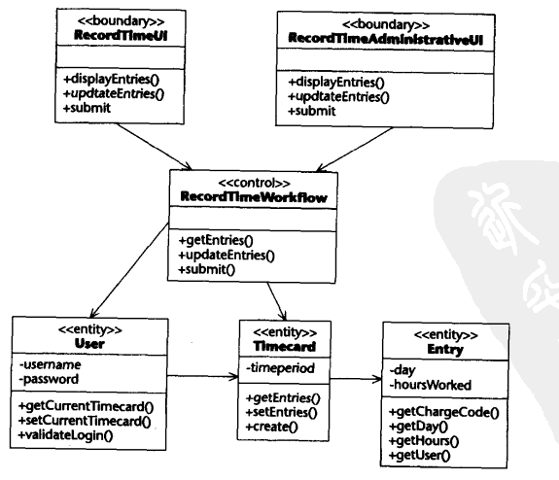
RecordTime用例的类
-<number>-

Slide 59
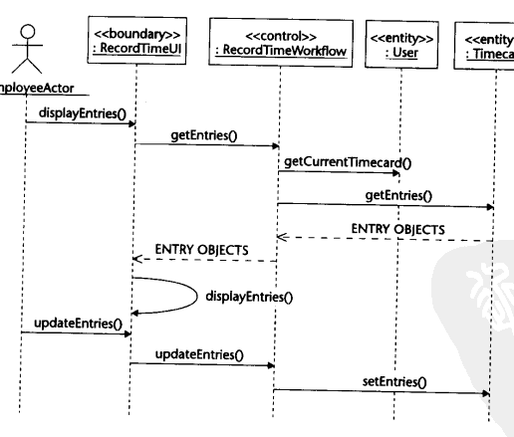
例：Record Time用例
-<number>-

Slide 60
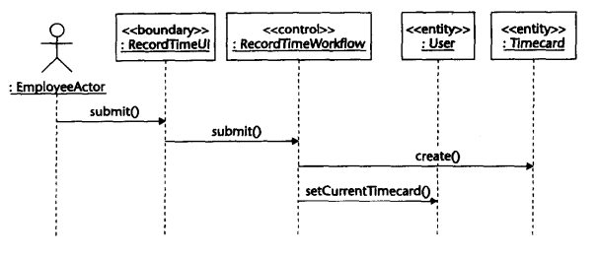
例：Record Time用例
2、提交考勤卡（分析模型）
-<number>-

Slide 61
RecordTime用例设计
对于RecordTime用例
Workflow对象是无状态会话bean，还是有状态会话bean？有状态会话
会话Bean如何将数据返回给UI:是远程引用还是简单数据？简单数据
需要持久存储的数据应当如何存储，以及如何映射到实体bean中？实体类与数据库
-<number>-

Slide 62
Workflow对象是有状态会话bean
必须保存指向Timecard实体bean的引用
每一个User实体bean持有一个指向用户当前Timecard实体bean的引用，则保存一个指向User实体bean的引用将会使RecordTimeWorkflow免于在每一次需要得到当前的Timecard实体bean时，都必须先找到正确的User实体bean。避免了额外的数据库访问。

Slide 63
RecordTime用例设计
正常事件流
开始：参与者请求条目。
RecordTimeServrlet对象向RecordTimeWorkflow的home接口要求指向RecordTimeworkflow会话bean的远程引用。
然后RecordTimeServlet能够向RecordTimeWorkflow会话bean请求当前考勤卡。
RecordTimeWorkflow以数据传输对象的形式返回考勤卡信息。第一次信息请求要求RecordTimeworkflow寻找User对象，并存储该User实体bean的本地引用，这就要求RecordTimeWorkflow会话bean实现为一个有状态会话bean，之后的请求就使用RecordTimeWorkflow所保存的指向User实体bean的引用。
每次RecordTimeWorkflow收到一个信息请求，则传递给Timecard实体bean，并返回结果
每次RecordTimeWorkflow接收到一个更新命令，则传递给Timecard实体bean
-<number>-

Slide 64
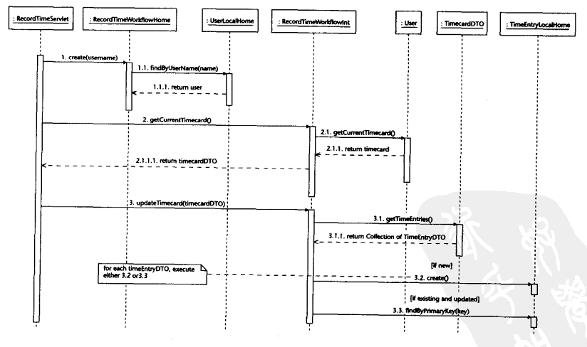
RecordTime用例设计
-<number>-

Slide 65
文档
需求规格说明书
  按照模板要求
  包含用例图和用例规约
  用例规约中可以根据实际情况画系统时序图，类图（分析）
概要设计说明书
  按照模板要求
  系统总体架构图
  包图（对类进行分包）
  子系统以及图，部署图
  时序图（设计），类图（设计）
  由设计类图产生数据库模型

Slide 66
实现
User实体bean
一共包括三个文件：一个远程接口，一个home接口，一个实现类

Slide 67
  1、User.java：是User实体Bean的远程接口，定义了这个bean所有远程可访问的业务方法。这个类统一了我们在ReacordTime用例和Login用例中所发现的行为

Slide 68
实例1：图书馆系统
问题描述：
① 一个图书馆藏有图书和期刊杂志两大类书籍，每种图书/杂志可以有多册。
② 图书馆可以维护（注册、更新和删除）图书资料。
③ 图书管理员在系统的支持下，负责与借书者打交道。④ 借书者可以预约目前借不到的书或杂志。
⑤ 所有人员都可以浏览图书馆的图书信息和各种告示。
⑥ 系统能够在所有流行的技术环境下运行，有一个良好的图形交互界面。
⑦ 系统应该具有良好的可扩展性。
广东工业大学计算机学院

Slide 69
图书馆系统的OOA
采用面向对象方法开发的图书馆系统，主要从借书者的角度分析系统的各种行为。
图书馆系统有借书者、管理员、系统管理员和一般浏览者四种角色。
1. 建立用例模型
① 给出图书馆系统的用例视图。
② 给出系统每个用例的脚本描述，包括正常情景和异常情景的脚本描述。
广东工业大学计算机学院

Slide 70
图书馆系统的用例视图
普通管理员
借书
录入标题
更新标题
管理标题
还书
删除标题
续借
系统管理员
录入书目
预约
更新书目
管理书目
查询账户
删除书目
借书者
查询图书
注册借书者
更新借书者
管理借书者
查询系统信息
一般浏览者
注销借书者
广东工业大学计算机学院

Slide 71
图书馆系统的OOA
2. 建立侯选类
给出非形式化描述：借书者可以借、还、续借图书馆的图书；图书馆的管理员维护借书者、图书目录和书目信息；借书者还可以预约没有归还的图书或新书，也可以取消预约，浏览和查询个人和图书信息；每本图书可以有多本，借书者不能借超过规定数目的图书；如果借书者有超期的图书或罚金额度超过2元，则不能借书。
通过筛选的侯选类有：借书者、图书标题和图书书目，分别建立它们的CRC卡。
广东工业大学计算机学院

Slide 72
图书馆系统的CRC卡
借书者类
责任：维护借的书目的数据和罚金，请求借、还、续借书目功能
协作者 ：图书书目类
图书书目类
责任：维护一个具体书目数据，通知相应的图书标题完成借、还功能
协作者 ：图书标题类
图书标题类
责任：维护一个抽象书的数据，知道该书的可借数、预约数
协作者 ：图书书目类
广东工业大学计算机学院

Slide 73
图书馆系统的OOA
3. 构建类图
需要一个“借/还”类来存储借书者的借书记录，一个预约者的“预约”类来存储预约记录。
最终的类：借书者、图书标题、图书书目、借/还、预约。
建立图书馆系统的类图。
广东工业大学计算机学院

Slide 74
图书馆系统的类图
预约
预约/删除预约
n
图书标题
1
n
包含
1
借书者
1
n
图书书目
借/还/续借
借/还
图5.13 图书馆系统的类图
借/还类和预约类，也称为关联类分别画在借/还/续借和预约/删除预约关联上，表明它们不仅仅与借书者、图书标题、图书书目之中的某个类关联，而且与它们的关联相关。
广东工业大学计算机学院

Slide 75
图书馆系统的OOA
4. 动态建模
图书馆系统借书（未预约）功能的动态建模可以选择使用时序图、协作图、状态图和活动图描述。
广东工业大学计算机学院

Slide 76
图书馆系统的时序图
：借书者
:借书者
:图书书目
:图书标题
借书
1.验证可借性
2.借书
3.创建借书记录
4.更新图书标题
5.更新图书书目
6.更新借书者
2.1验证可借
:借/还
图5.14 图书馆系统借书功能的时序图
广东工业大学计算机学院

Slide 77
图书馆系统的协作图
:借书者
借书
:图书标题
1.验证可借性
4.更新图书标题
2.借书
5.更新图书书目
3.创建借书记录
2.1验证可借
:借书者
:图书书目
6.更新借书者
:借/还 {new}
图5.15 图书馆系统借书功能的协作图
广东工业大学计算机学院

Slide 78
图书馆系统的活动图
图书馆成员
图书馆管理员
[借书者]
查找图书
[还书者]
排队等待
[还书]
[借书]
记录还书
图书回架
记录借书
准备为下一个成员服务
广东工业大学计算机学院
图5.16 图书馆系统借/还书业务层的活动图

Slide 79
图书馆系统的OOD
1．领域建模
对图书馆系统进一步分析，将系统中的领域和关键类条理化，得出商业域类模型。
图书馆系统类操作的细化，分析时通过协作图、时序图、活动图等给出描述了。其中，当使用时序图建模时，很显然需要窗口（或对话框）作为与角色的接口。借书、还书、预约、续借等都需要窗口，维护窗口也是必要的。
广东工业大学计算机学院

Slide 80
图书馆系统商业域类模型
<Business Object>
Item
-id: integer
+findonTitle()
+findonid()
+findonReservation()
create()
destroy
<Business Object>
Title
-bookid: string
-borrowednum: integer
-reservatednum: integer
+finde()
create()
destroy
copy of
be loaned in a
be reserved in a
<Business Object>
Loan
-id: integer
-borroweddate: date
-returndate: date
-borrowerid: integer
create()
destroy
<Business Object>
Borrower
-borrowerid: integer
-name: string
-borrowednum: integer
-fine: number
+find()
create()
destroy
<Business Object>
Reservation
-reserveddate: date
-noticedate:date
-borrowerid:integer
-isbn:string
+find()
create()
destroy
has
has
广东工业大学计算机学院

Slide 81
图书馆系统时序图(有借书窗口)
：借书窗口
：借书者
Thecopy ：图书书目
thebook：图书标题
：借书者
1:find member()
2:find item()
3:borrow(id, thecopy)
1.1:find(id)
1.1.1:okToBorrow
2.1:borrow()
2.1.1:oktoborrow
3.1:loan()
3.2:update()
3.3:updatetitle()
3.4:update()
：借还
图5.27 带有借书窗口的时序图
广东工业大学计算机学院

Slide 82
图书馆系统的OOD
2．结构设计
图书馆系统的架构用UML的包图描述 。
图书馆系统架构设计成四个子系统包：
① 用户接口包
② 业务对象包
③ 数据库包
④ 应用包
广东工业大学计算机学院

Slide 83
图书馆系统的系统架构包图
用户接口包
业务对象包
应用包
数据库包
图5.28 图书馆系统的系统架构的包图
（四个子系统）
广东工业大学计算机学院

Slide 84
图书借阅子系统包图
《子系统》
交互界面
《子系统》
标识书目
界面控制
书目
借书者
书目
《子系统》
标识借书者
《子系统》
更新数据
预约
借书者
标题
借还书
广东工业大学计算机学院
图5.25 图书借阅子系统

Slide 85
图书馆系统的OOD
3．细节设计
UML中的动态模型被用来显示类的对象在指定的情况下如何动作，用例描述被用来验证用例在设计中的处理。还必须进行以下一些类/对象的细节设计：
⑴ 永久存储对象
⑵ 细化业务对象
⑶ 用户界面类
广东工业大学计算机学院

Slide 86
图书馆系统(部分)类属性和操作
<<Business Object>>
BookItem
-itemid:int
-title:ObjId
-loan:ObjId
+BookItem()
+getTitleName():string
+getId():int
+setLoan()
+getLoan():Loan
+isBorrowed():boolean
+write()
+read()
<<Business Object>>
Loan
-Item:ObjId
-Borrower:ObjId
-borrowDate:date
-returnDate:date
-extendTimes:int
+Loan()
+getBorrower():Borrower
+getItem():Item
+setItemId():int
+getTitleName():string
+getExtendTimes():int
+setExtendTimes()
+setReturnDate()
+getReturnDate():date
+write()
+read()
Persistent
{abstract}
-ObjId:int
-iter:RandomAccessFile
+Persistent()
+getObjId():ObjId
+getObject():Object
+store()
+delete()
+update()
+iterate():Object
+write() {abstract}
+read() {abstract}
广东工业大学计算机学院

Slide 87
用户接口(部分)包类图
LendingWindow
-borrower:Borrower
-title:Title
+LendingWindow()
+OkButtonClicked()
+CancelButtonClicked()
+borrowEditEnter()
MainWindow
+paint()
+LendingItemAction()
+ReturnItemAction()
+ReservationAction()
+MainWindow()
+BorrowerAction()
+TitleAction()
+ExitAction()
Title
ReservationWindow
-borrower:Borrower
-title:Title
+ReservationWindow()
+OkButtonClicked()
+CancelButtonClicked()
+findTitlebuttonClicked()
Loan
ReturnWindow
-title:Title
+ReturnWindow()
+OkButtonClicked()
+CancelButtonClicked()
Item
Borrower
广东工业大学计算机学院

Slide 88
图书馆系统的OOD
4．设计进化
面向对象设计方法一个重要优势是开发的系统易维护。这是因为对象是可以被当作一个独立的实体去理解和修改的，变更对象的实现和添加新的服务不会影响系统中其他对象；对象也可以作为可复用的组件，这减少了设计、编程和维护的成本，降低了开发的风险。
例如，在图书馆的借/还书功能中，若现在要考虑预约功能，那么只需要增加一个预约类，同时在“Borrower”类中增加预约操作就可以了。
广东工业大学计算机学院

Slide 89
实例2：电梯控制系统
问题描述：
在一幢有m层的大厦中安装一套n部电梯的产品，按照下列条件求解电梯在各楼层之间移动的逻辑关系：
① 每部电梯有m个按钮，每一个按钮代表一个楼层。当按下一个按钮时该按钮指示灯亮，同时电梯驶向相应的楼层，当到达相应楼层时指示灯熄灭。
② 除了最底层和最高层之外，每一层楼都有两个按钮分别指示电梯上行和下行。按钮按下时指示灯亮，当电梯到达此楼层时指示灯熄灭，并向所需要的方向移动。
③ 当电梯无升降运动时，关门并停在当前楼层。
广东工业大学计算机学院

Slide 90
电梯控制系统的OOA
1. 类建模
非形式化描述：在一幢m层楼的大厦里，用电梯内的和每个楼层的按钮来控制n部电梯的运行。当按下电梯按钮以请求在某一指定楼层停下时，按钮指示灯亮；当请求获得满足时，指示灯熄灭。当电梯无升、降操作时，关门，并停在当前楼层。
标识候选类：三个候选类电梯、按钮和门，按钮的两个子类电梯按钮和楼层按钮。
广东工业大学计算机学院

Slide 91
电梯系统的类模型（1）
按钮
请求/指示灯
电梯
电梯门
1 控制 1
n 1
电梯按钮
请求/指示灯
楼层按钮
请求/指示灯
m
2m-2
通信
通信
图5.17 电梯的基本类模型（第一次迭代）
广东工业大学计算机学院

Slide 92
电梯系统的类模型（2）
按钮
指示灯
1 控制 n
电梯控制器
电梯
1
1 1 1
更新 控制
1 n
电梯按钮
指示灯
楼层按钮
指示灯
控制
2m-2
请求
电梯门
mn mn 2m-2
1 1
更新通信
图5.18 电梯系统的基本类模型（第二次迭代）
广东工业大学计算机学院

Slide 93
电梯控制系统的OOA
2. 动态建模
给出正常的和异常的用例描述。
根据用例描述，给出电梯系统的时序图或协作图。
电梯控制器在电梯系统中起到至关重要的作用。为了更清楚地分析控制器的细节，可以建立电梯控制器的状态图。
广东工业大学计算机学院

Slide 94
电梯系统的时序图
用户
：楼层按钮
：电梯按钮
：电梯控制器
：电梯
：电梯门
按下楼层按钮
按下电梯按钮
通知电梯控制器
加亮楼层按钮
熄灭楼层按钮
移动电梯
开始延时
*移动电梯
开始延时
*移动电梯
通知电梯控制器
加亮电梯按钮
熄灭电梯按钮
开门
关门
开门
关门
广东工业大学计算机学院
图5.19 电梯系统的时序图

Slide 95
电梯系统的协作图
：电梯门
开门 关门
开门 关门
移动电梯
*移动电梯
*移动电梯
：电梯控制器
：电梯
加亮按钮
熄灭按钮
启动延时
启动延时
加亮按钮
熄灭按钮
通知控制器 通知控制器
：楼层按钮
：电梯按钮
按下楼层按钮
按下电梯按钮
用户A
广东工业大学计算机学院
图5.20 电梯系统的协作图

Slide 96
电梯控制器的状态图
开始 没有待处理的请求，电梯关门
电梯控制器的循环控制
按下按钮
电梯向d方向移动，f是下一层
电梯停，有待处理的请求
电梯停，没有待处理的请求
处理请求，若灯不亮，接通按钮，并更新请求
处理下一个请求，若灯亮关闭楼层按钮，关门，电梯按下一个请求的方向移动
进入等待状态，关闭电梯门
检测请求，决定是否有停止请求
用户无
要求
用户要求停在f层
继续向d方向移动电梯
停在f层，开门。若灯亮，关灯，并更新请求
广东工业大学计算机学院
图5.21 电梯控制器的状态图

Slide 97
电梯控制系统的OOD
1. 确定类的行为（方法）
◆电梯系统有7个类模型，即按钮、电梯、电梯按钮、电梯门、电梯控制器、楼层按钮、请求。
◆电梯系统的功能模型必须包含设计的各种行为描述，反映行为的数据如何流动，而不反映行为的次序。一个行为可以分配给一个对象，也可以分配给向这个对象发送消息的客户。分配行为的方法：一是基于信息隐蔽原则，二是使用责任驱动的设计。
◆把行为（方法）分配给不同的类，可得到电梯控制系统的类列表。
广东工业大学计算机学院

Slide 98
电梯系统的功能模型
请求类
请求
登录请求
查询
电梯到达数
请求
检测待处理请求
更新请求
按钮类
灯操作命令
查询
按下
灯操作命令
电梯到达数
开/关灯命令
电梯控制器类
按下按钮
电梯命令
门操作命令
按下
移动/等待命令
开/关门命令
用户
电梯命令
门操作命令
电梯类
电梯门类
广东工业大学计算机学院

Slide 99
电梯系统的类列表
类 | 属性 | 行为（方法）
按钮 | 指示灯 | 关闭按钮，打开按钮
楼层按钮 | 指示灯 | 关闭按钮，打开按钮
电梯按钮 | 指示灯 | 关闭按钮，打开按钮
电梯门 | 开门 | 关闭电梯门，打开电梯门
电梯 |  | 上行一层楼，下行一层楼
电梯控制器 |  | （以后加一个方法）
电梯应用 |  | main
电梯实用程序 | （待定） | （待定）
请求 | 请求请求 | 判断是否有请求等待处理， 登录请求，更新请求
广东工业大学计算机学院

Slide 100
电梯控制系统的OOD
2. 根据对象的客户设计产品
◆面向对象产品的结构通常是由一个简单的主程序来启动一个产品，然后所有的工作由各个对象来接管。
◆必须找出不是其他对象的客户的那些对象进行初始化，这由main方法完成。
◆使用电梯系统类模型和类列表，画出对象的客户图。
◆电梯控制器对象向其他5个对象发送信息。启动时，main方法必须先调用电梯控制器对象。显然，电梯控制器类需要一个方法，以便main方法调用。于是电梯控制器对象增加一个电梯控制器循环方法。
广东工业大学计算机学院

Slide 101
电梯系统的客户-对象关系图
电梯应用
电梯实用程序
电梯控制器
电梯
电梯按钮
楼层按钮
电梯门
请求
图5.32 客户-对象的关系
广东工业大学计算机学院

Slide 102
电梯控制系统的OOD
3. 对象的详细设计
使用任何合适的技术，例如，逐步求精设计方法，对main方法和各个对象进行详细设计。
广东工业大学计算机学院

